Slide 1

Базовые виды спорта

Slide 2
Базовые виды спорта – это виды спорта, включенные в программы Олимпийских игр, Паралимпийских игр, а также иные виды спорта, развиваемые субъектами Российской Федерации на своих территориях с учетом сложившихся исторических традиций развития спорта высших достижений, представительства спортсменов от субъектов Российской Федерации в составах спортивных сборных команд Российской Федерации по видам спорта и участия данных команд во всероссийских и в Международных официальных спортивных мероприятиях.
В настоящее время базовые виды спорта для Псковской области не утверждены.
Порядок перечня базовых видов спорта утвержден приказом Министерства спорта РФ от 25 июня 2018 г. N 592 "О порядке утверждения перечня базовых видов спорта"

Slide 3
КРИТЕРИИ БАЗОВЫХ ВИДОВ СПОРТА ЗА 2023 год
Вид спорта | Бокс | Велосипедный спорт | Гребной спорт | Легкая атлетика | Плавание | Самбо | Стрельба из лука | Тхэквондо ИТФ | Футбол
Критерий
1. Наличие на территории субъекта организаций | + | + | + | + | + | + | + | + | +
2. Рост или сохранение общего количества занимающихся | + | Нет | Нет | Нет | Нет | Нет | + | + | +
3. Рост или сохранение на СП (спортивной подготовке) | + | Нет | Нет | Нет | Нет | Нет | + | + | +
4. Рост или сохранение на этапах ССМ и ВСМ | + | - | + | - | + | + | + | Нет | -
5. Наличие штатных тренеров 70% (или) 50% для адаптивного спорта | + | + | Нет | Нет | + | + | Нет | + | Нет
6. Наличие в субъекте спортивного объекта | + | + | + | + | + | + | + | + | +
7. 100% на этапе ВСМ включенных в списки сборной команды области | + | + | + | + | + | - | - | - | -
8. Наличие лиц, включенных в список сборной команды РФ | + | + | + | + | Нет | Нет | + | + | Нет
9. Наличие призеров | + | + | + | + | Нет | Нет | + | + | +
10. Звания/разряды 90% или 70% (для адаптивного спорта) от всех лиц на СП | Без НП 96,6% | Без НП 164% | Без НП 108% | Без НП 123% | + | Нет | Без НП 108% | Нет | Нет
11. Рост или сохранение званий/разрядов на СП | 21г-8 22г-7 | 21г-8 22г-5 | + | + | 21г-2 22г-1 | + | 21г-12 22г-11 | Нет | Нет
12. Участие во 2 или 3 этапе Спартакиады | + | + | + | + | + | + | + | + | +

Slide 4
КРИТЕРИИ БАЗОВЫХ ВИДОВ СПОРТА ЗА 2024 год
Вид спорта | Бокс | Велосипедный спорт | Гребной спорт | Стрельба из лука
Критерий
1. Наличие на территории субъекта организаций | + | + | + | +
2. Рост или сохранение общего количества занимающихся | Нет | + | Нет | +
3. Рост или сохранение на СП (спортивной подготовке) | Нет | Нет | Нет | +
4. Рост или сохранение на этапах ССМ и ВСМ | Нет | + | Нет | +
5. Наличие штатных тренеров 70% (или) 50% для адаптивного спорта | + | + | Нет | Нет (66,6 %)
6. Проведение соревнований в Псковской области | + | + | + | -
7. 100% на этапе ВСМ включенных в списки сборной команды области | - | + | + | -
8. Наличие лиц, включенных в список сборной команды РФ | + | + | + | +
9. Наличие призеров | + | + | + | +
10. Звания/разряды 90% или 70% (для адаптивного спорта) от всех лиц на СП (без НП) | - | + | + | +
11. Рост или сохранение званий/разрядов на СП | + | + | + | +
12. Участие во 2 или 3 этапе Спартакиады | + | + | + | +
13. Наличие аккредитованной федерации | + | - | + | +

Slide 5


АНТИДОПИНГ
Важные факты
и основные моменты

Slide 6
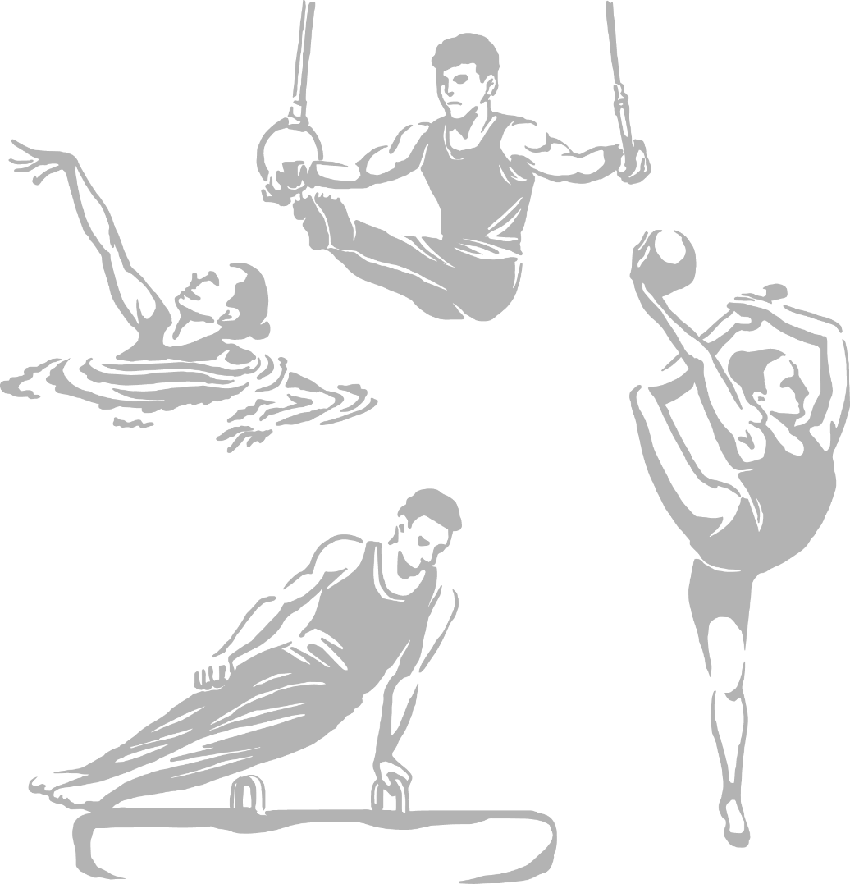
Что такое
ВАДА?
Всемирное антидопинговое агентство (ВАДА) – это международная независимая организация, созданная в 1999 году для продвижения, координации и мониторинга борьбы с допингом в спорте.
Что такое
ДОПИНГ?
Что такое
РУСАДА?
ДОПИНГ – это нарушение одного или нескольких антидопинговых правил.
Российское антидопинговое агентство РУСАДА – антидопинговое агентство, основная миссия которого состоит в защите фундаментального права спортсменов на участие в соревнованиях, свободных от допинга.

Slide 7
ТРЕБОВАНИЯ ПО АНТИДОПИНГУ
К СПОРТИВНЫМ ШКОЛАМ
организация информационно-образовательных мероприятий по антидопинговой тематике в соответствии с требованиями Федерального закона от 04.12.2007 N 329-ФЗ (ред. от 24.07.2024) «О физической культуре и спорте в Российской Федерации» , Федеральный закон от 30 апреля 2021 г. N 127-ФЗ "О внесении изменений в Федеральный закон "О физической культуре и спорте в Российской Федерации" и Федеральный закон "Об образовании в Российской Федерации" и рекомендациями РУСАДА.
наличие ответственных лиц за организацию работы по предотвращению допинга в спорте и борьбе с ним;
организация прохождения курсов повышения квалификации лиц, ответственных за организацию работы по предотвращению допинга в спорте и борьбе с ним;
наличие раздела «Антидопинг» на официальном сайте учреждения (его нужно разработать и постоянно актуализировать в соответствии с рекомендациями РАА «РУСАДА»);
реализация мер по предотвращению допинга в спорте и борьбе с ним, в том числе ежегодное проведение с обучающимися занятий по доведению до сведения обучающихся информации о последствиях допинга в спорте для здоровья спортсменов, об ответственности за нарушение антидопинговых правил;
знакомство обучающихся под роспись с локальными нормативными актами, связанными с осуществлением спортивной подготовки, а также с антидопинговыми правилами по соответствующим виду или видам спорта;
ежегодное прохождение дистанционной антидопинговой программы https://course.rusada.ru с дальнейшим получением антидопингового сертификата всеми спортсменами (для участия в Первенствах и Чемпионатах России, международных соревнованиях), персоналом школы, а также специалистами, работающими со спортсменами и тренерами;
информирование специалиста, ответственного за организацию антидопингового обеспечения в Псковской области, обо всех случаях нарушений антидопинговых правил и применённых санкциях к спортсменам и персоналу школы;

Slide 8

НАРУШЕНИЕ АНТИДОПИНГОВЫХ ПРАВИЛ:
Наличие запрещенной субстанции или ее метаболитов, или маркеров в пробе, взятой у спортсмена
Использование или попытка использования спортсменом запрещенной субстанции или запрещенного метода
Уклонение, отказ или неявка спортсмена на процедуру сдачи проб.
Нарушение порядка предоставления информации о местонахождении
Фальсификация или попытка фальсификации в любой составляющей допинг-контроля.
Обладание запрещенной субстанцией или запрещенным методом
Распространение или попытка распространения любой запрещенной субстанции или запрещенного метода.
Назначение или попытка назначения любому спортсмену в субстанции или метода, запрещенного в соответствующий период (соревновательный или внесоревновательный)
Соучастие (Помощь, поощрение, способствование, подстрекательство, вступление в сговор, сокрытие или любой другой вид намеренного соучастия или попытки соучастия, включая нарушение или попытку нарушения антидопинговых правил)
Запрещенное сотрудничество (Сотрудничество спортсмена или иного лица, находящегося под юрисдикцией антидопинговой организации в профессиональном или связанном со спортом качестве, с любым персоналом спортсмена, отбывающего срок дисквалифицирован за нарушение антидопинговых правил)
Действия Спортсмена или иного Лица, направленные на воспрепятствование или преследование за предоставление информации уполномоченными органами.

Slide 9

МЕТОДИЧЕСКИЕ МАТЕРИАЛЫ
КОНТАКТЫ
Ознакомиться с памятками, брошюрами можно по ссылке https://rusada.ru/education/materials/index.php?sphrase_id=374976
www.rusada.ru
rusada@rusada.ru
тел.: +7 (495) 788 40 60
Горячая линия:
8 800 770 03 32 (бесплатно по РФ)
8 965 327 16 78
Проверить препарат:
list.rusada.ru
Обучение:
rusada.triagonal.net
125284, г.Москва, ул.Беговая, д.6А

Slide 10
Форум «Россия – спортивная держава»
г. Уфа, октябрь 2024

Slide 11
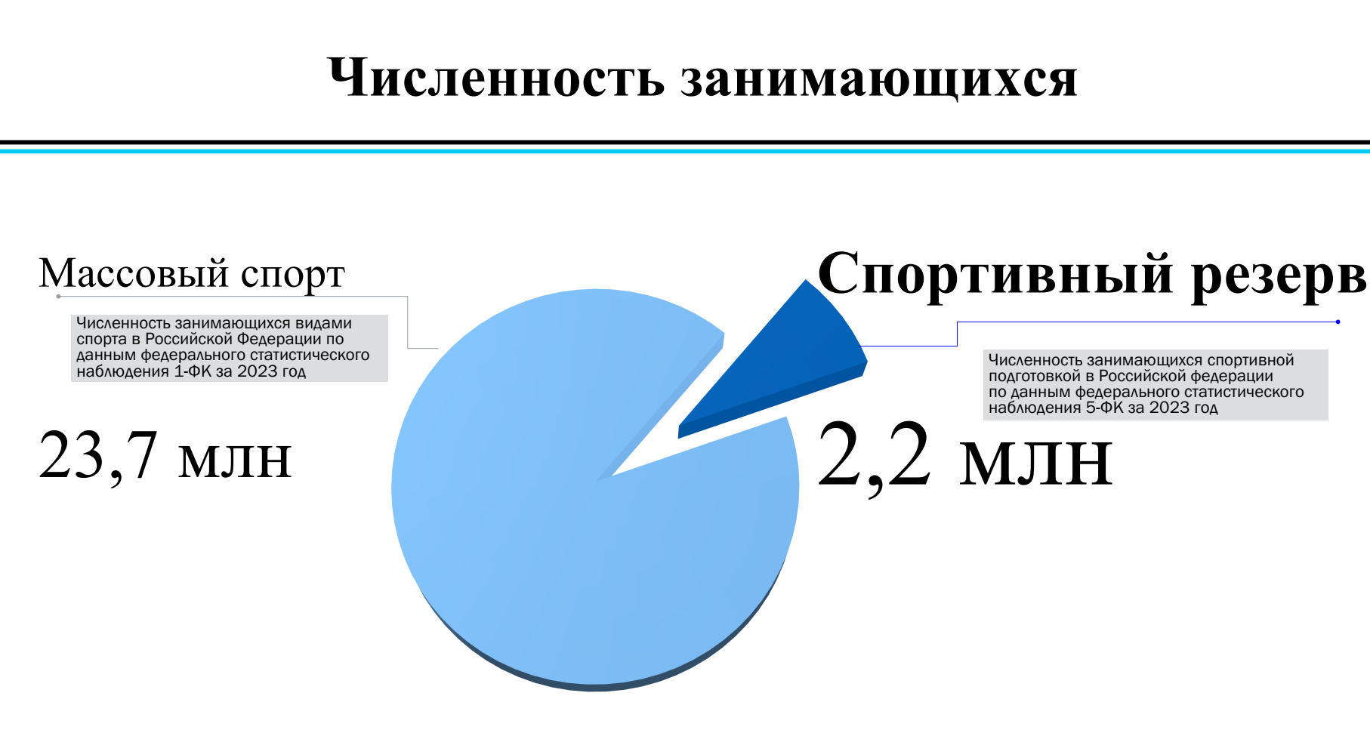

Slide 12
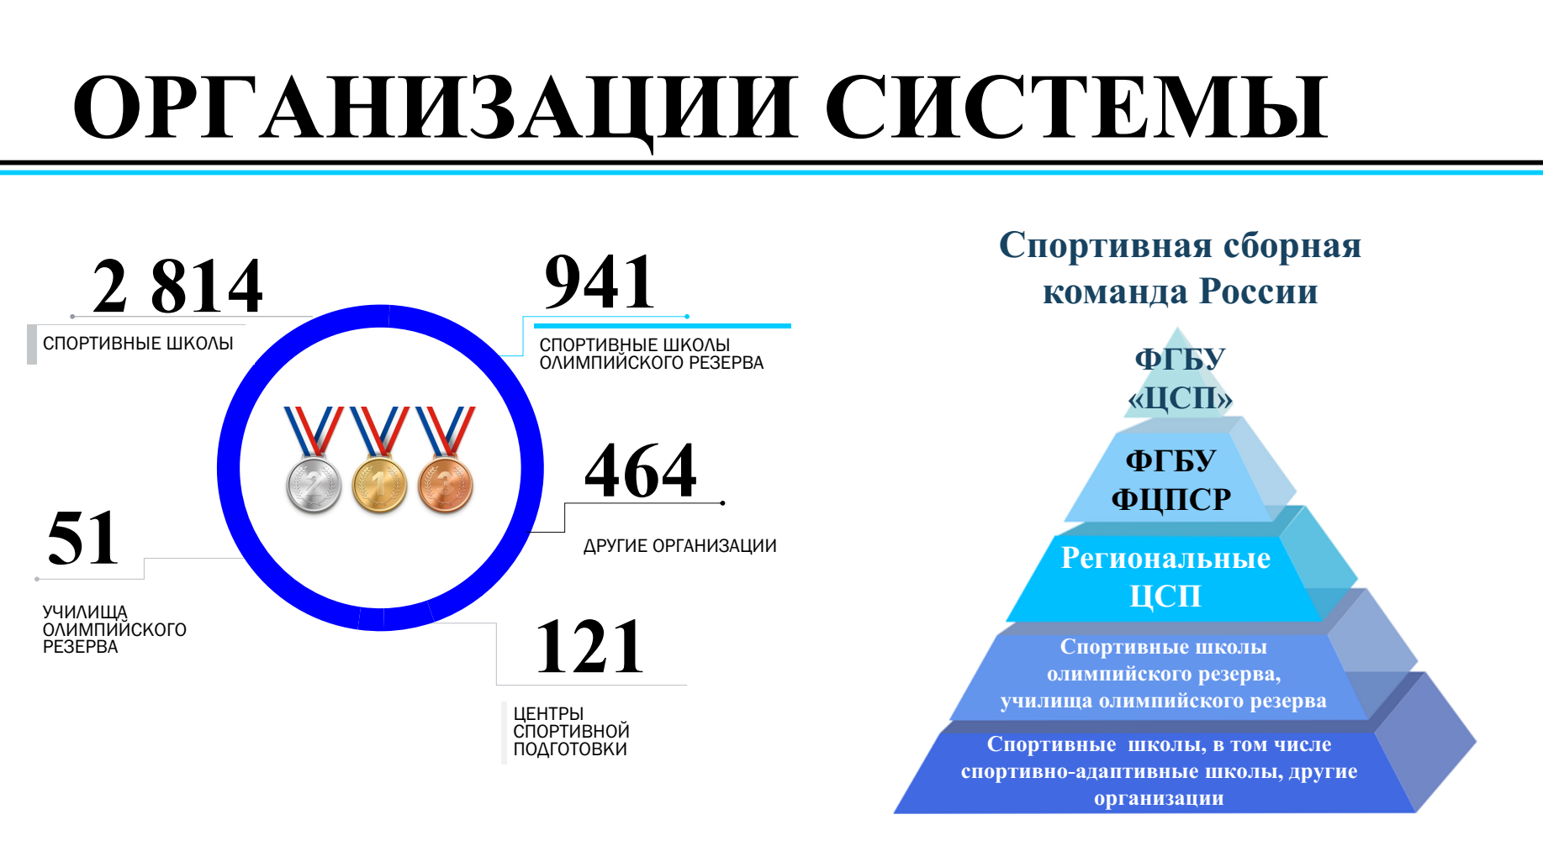

Slide 13
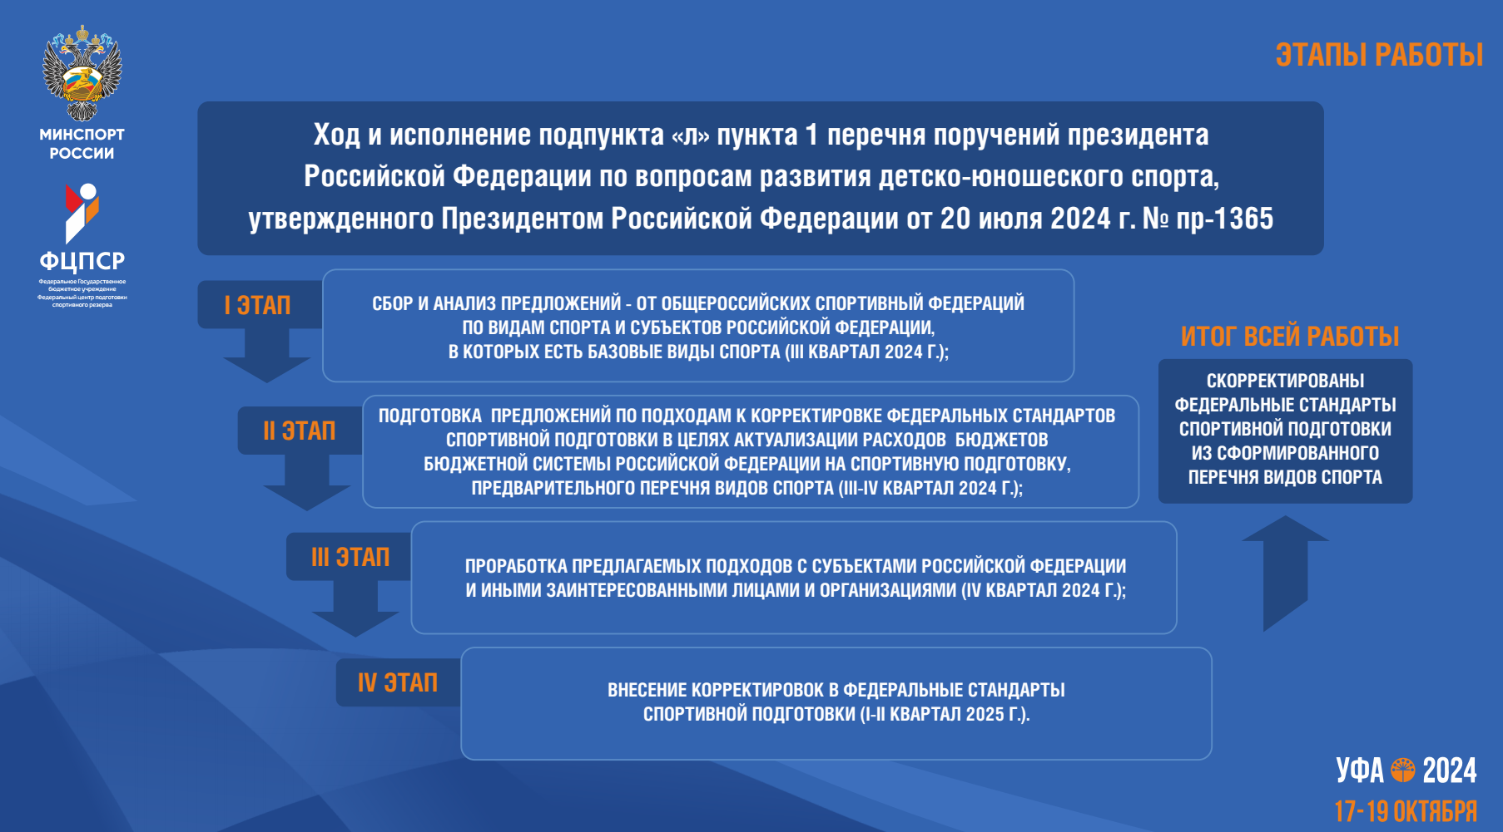

Slide 14
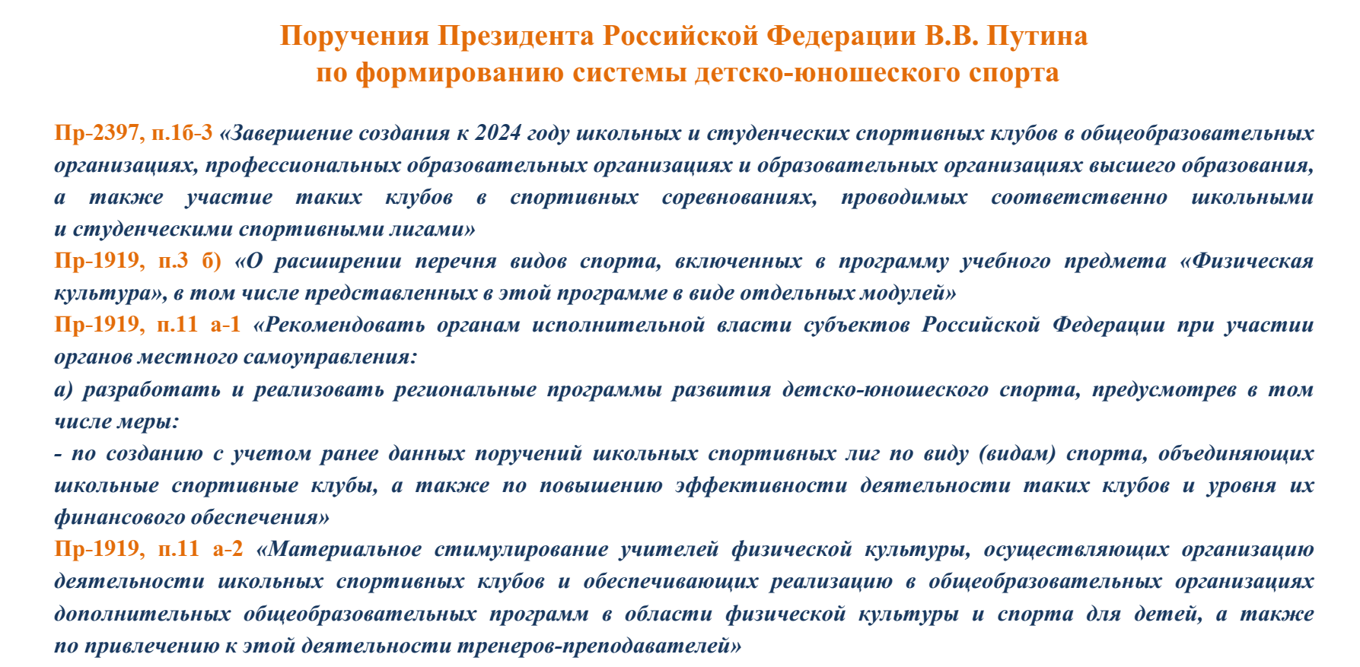

Slide 15
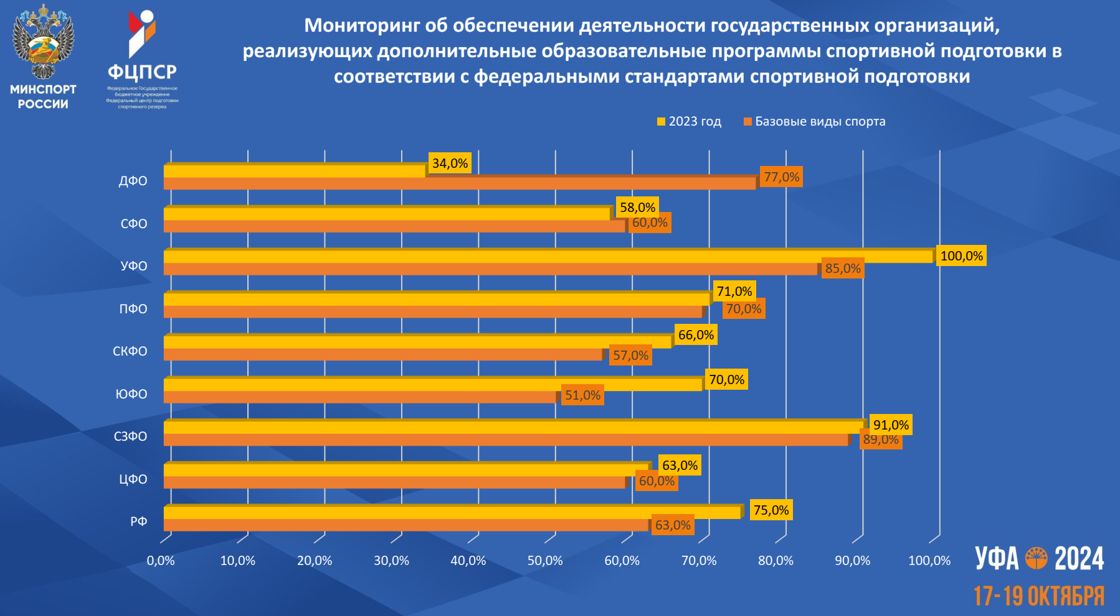

Slide 16
ПЕРЕЧЕНЬ ВИДОВ СПОРТА
С НЕВЫСОКОЙ СТОИМОСТЬЮ СПОРТИВНОЙ ЭКИПИРОВКИ, СПОРТИВНОГО ИНВЕНТАРЯ И ОБОРУДОВАНИЯ, ЭКСПЛУАТАЦИИ ОБЪЕКТОВ СПОРТА И СПОРТИВНЫХ СООРУЖЕНИЙ
Футбол
Плавание
Спортивная борьба
Дзюдо
Бокс
Спортивная гимнастика
Художественная гимнастика
Лыжные гонки
Лёгкая атлетика
Волейбол
Баскетбол
Бадминтон
Самбо
Скалолазание
Спортивное ориентирование
Шахматы
Шашки
Гиревой спорт
Спортивный туризм
Гандбол
Каратэ
Настольный теннис

Slide 17

Спасибо за
внимание!

